Slide 1
ILF Consulting Engineers

Slide 2
XXV ASAMBLEA GENERAL DE ALAMYS
Presente y Futuro de la Movibilidad en Iberoamérica
Guadalajara, Jalisco. 20 al 24 de noviembre de 2011

Slide 3
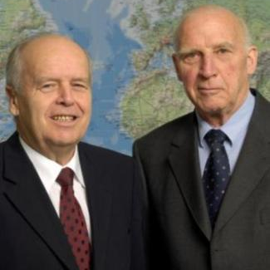

ILF Consulting Engineers Presentación general
La empresa
Fundada en 1967 por el Sr. P. Lässer, Ingreso del Sr. A. Feizlmayr en el año 1969 ⇨ “ILF”
Hoy en día figura entre las empresas internacionales e independientes mas importantes en el ramo de la ingeniería y consultoría, siendo al 100% de propiedad privada
Independencia absoluta de los intereses de productores, proveedores y bancos ⇨ soluciones individuales adaptadas a las necesidades de nuestros clientes
Servicios de ingeniería y gestión interdisciplinarios para complejos proyectos industriales y de infraestructura (“one stop shopping“)
Liderazgo en el mercado basado en la calidad de nuestros servicios
Seguridad y protección medioambiental son prioritarias

Slide 4
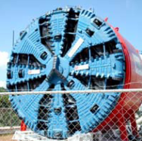
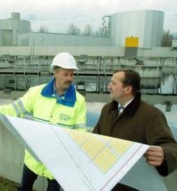
ILF Consulting Engineers Presentación general
Clientes y socios
Damos prioridad a relaciones de negocios de largo plazo
Organizaciones privadas: Tales como empresas del sector del transporte de bienes y servicios: empresas constructoras, contratistas principales, desarrolladores de proyectos
Administraciones y entidades públicas: a nivel municipal, estatal, nacional e internacional
Entidades de financiación internacionales y multilaterales: el Banco Mundial, BID, BERD, BEI, y KfW son algunos ejemplos

Slide 5
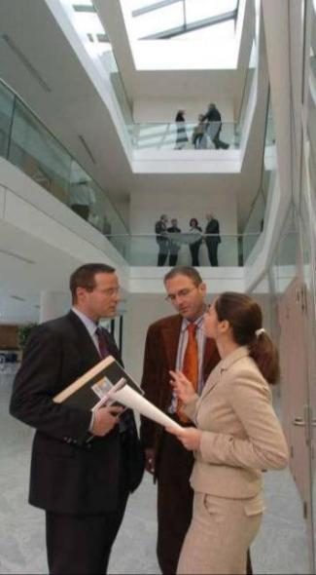
ILF Consulting Engineers Presentación general
Empleados
Relaciones de largo plazo y de confianza con los empleados
Equipos de proyecto interdisciplinarios
2000
1800
1600
1400
1200
1000
800
600
400
200
Las empresas del Grupo ILF son jurídicamente autónomas e independientes y no asumen responsabilidad alguna por las acciones u omisiones de las otras empresas del Grupo.
2005 2006 2007 2008 2009 2010

Slide 6
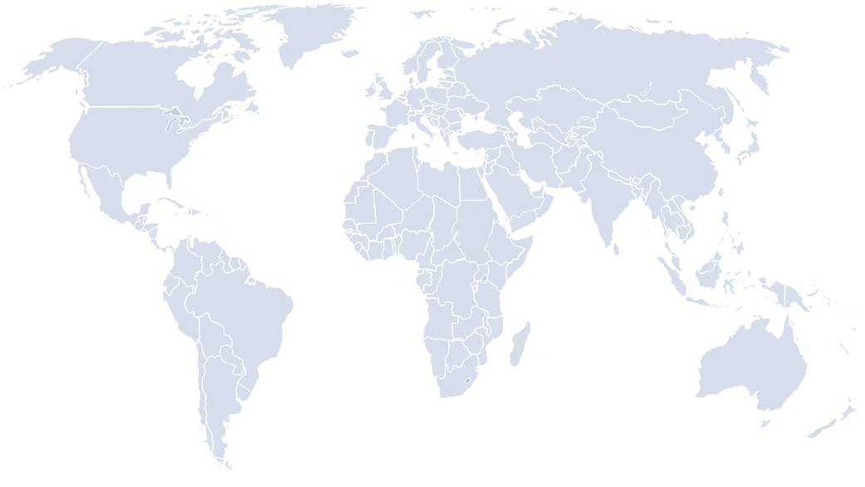
ILF Consulting Engineers Presentación general
Volumen de negocios
Volumen de negocio consolidado del año 2010: 168 millones de Euros
Transporte & Obras
28 %
Las empresas del Grupo ILF son jurídicamente autónomas e independientes y no asumen responsabilidad alguna por las acciones u omisiones de las otras empresas del Grupo.
Petróleo y Gas
49 %
Agua y Medio Ambiente
19 %
Energía & Protección del Clima
4 %

Slide 7
ILF Consulting Engineers Presentación general
Oficinas y proyectos
Oficinas Principales en Innsbruck y Munich, con más de 30 sucursales y filiales en todo el mundo
Más de 4.500 proyectos llevados a cabo con éxito
oficinas
proyectos

Slide 8





ILF Consulting Engineers Presentación general
Servicios
Servicios de consultoría
Diseño y planificación
Selección de proveedores
Control de obras
Puesta en servicio
Gestión de proyectos
Servicios especiales
Gestión de proyectos
SERVICIOS DE CONSULTORÍA
Plan maestro
Estudio de viabilidad
Estudio de rentabilidad
DISEÑO Y
PLANIFICACIÓN
Anteproyecto
Diseño del proyecto
Plan de aprobación
Proyecto de ejecución
SELECCIÓN DE PROVEEDORES
Licitación
Adjudicación
Adquisición de material
CONTROL DE OBRA
Documentación de las estructuras existentes
Control dimensional
Liquidación de cuentas
Recepción
PUESTA EN MARCHA
Formación del personal
Instrucciones de servicio
Instrucciones de mantenimiento
Servicios especiales
Geología e hidrogeología Diseño de estructuras portantes Telecomunicaciones
Geotécnica y mecánica del suelo Gestión de información y GIS Gestión de seguridad y riesgos
Planificación territorial / urbanística y medio-ambiental Automatización de procesos industriales y SCADA Rentabilidad y reestructuración organizativa Desarrollo de proyectos

Slide 9
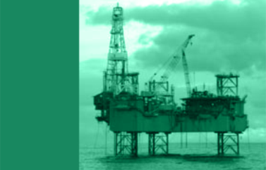

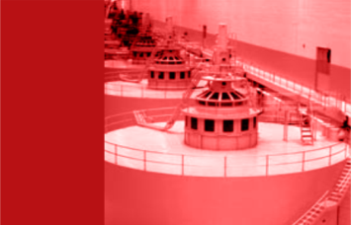

ILF Consulting Engineers Presentación general
Principales áreas de actividad
Petróleo & Gas
Agua & Medio Ambiente
Instalaciones de producción de petróleo y gas
Sistemas de conducción
Instalaciones de almacenamiento
Refinería y petroquímica
Abastecimiento de agua
Tratamiento y eliminación de aguas residuales
Tratamiento y eliminación de residuos
Centrales hidroeléctricas y obras hidráulicas
Energía & Protección del Clima
Transporte & Obras
Centrales térmicas
Desaladoras de agua de mar
Energías renovables
Protección del clima
Sistemas de transmisión y distribución eléctricos
Aeropuertos
Carreteras
Sistemas ferroviarios
Túneles y cavernas
Edificios y obras de ingeniería civil
Tecnología alpina
Servicios
especiales
Fin

Slide 10
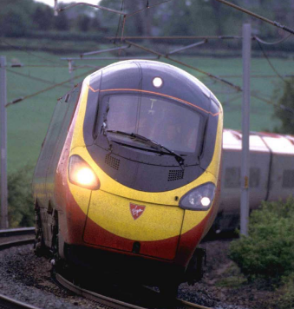
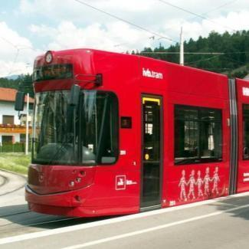
ILF Consulting Engineers Áreas de actividad: Transporte & Obras
Sistemas ferroviarios
Tranvías y Trenes ligeros
Metros y trenes suburbanos
Sistemas ferroviarios especiales
Teleféricos, funiculares
Peoplemover
Monorail
Ferrocarriles aéreos
Sistemas ferroviarios convencionales y de alta velocidad
Fin
Áreas
Página 10
Notes:
10

Slide 11
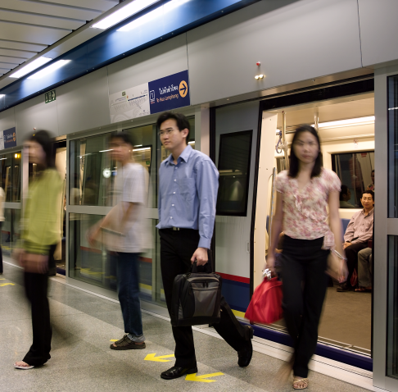
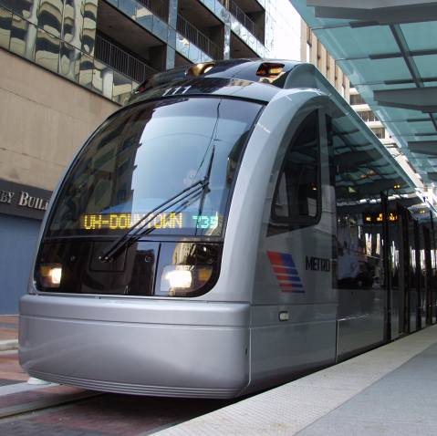
ILF Consulting Engineers Áreas de actividad: Transporte & Obras
Sistemas ferroviarios: Subsistemas
Vías Férreas y Sistemas de Guía
Señalización y Control de Tren
Mando Centralizado
Suministro de Energía de Tracción
Material Rodante
Peaje
Operación
Telecomunicaciones y SCADA
Energía Auxiliar y de Emergencia
Ventilación y Aire Acondicionado
Equipos de Elevación
Túneles y Viaductos
Estaciones, Talleres y Terminales
Obras Civiles
Fin
Áreas
Página 11
Notes:
11

Slide 12

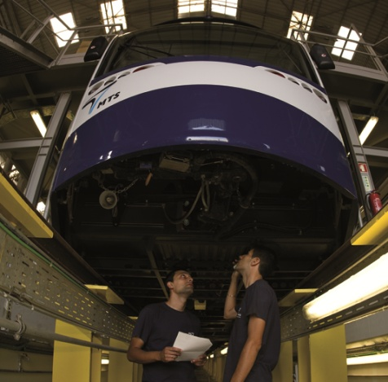
Grupo ILF Áreas de actividad: Transporte & Obras
Sistemas ferroviarios: Servicios
Estudios de Factibilidad
Análisis Económicos
Diseño de Sistemas
Diseño e Ingeniería
Dirección de Proyecto y Supervisión
Asistencia a la Puesta en Servicio
Asesoría en Operación y Mantenimiento
Fin
Áreas
Página 12
Notes:
12

Slide 13
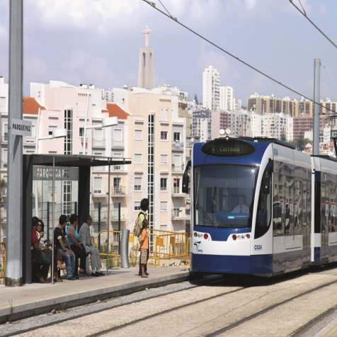
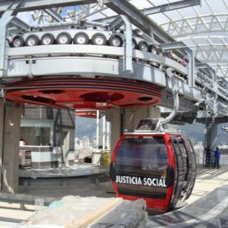
Grupo ILF Áreas de actividad: Transporte & Obras
Sistemas ferroviarios: Referencias
Línea 3: SITEUR, Guadalajara/México
Línea 12, Sistema de Transporte Colectivo, México
Tranvía Tesistan – La Normal, Zapopan / Jalisco, México
Tren Suburbano Caracas - Guatire, Venezuela
Línea 5, Metro de Caracas, Venezuela
Modernización de Línea 1, Caracas, Venezuela
Sistema Metro Cable San Agustín, Caracas, Venezuela
Metro Varsovia, Línea 2, Polonia
Sistemas de tranvía en Innsbruck y Linz, Austria
Sistema de Tren Ligero Regional, Austria
Fin
Áreas
Página 13
Notes:
13

Slide 14
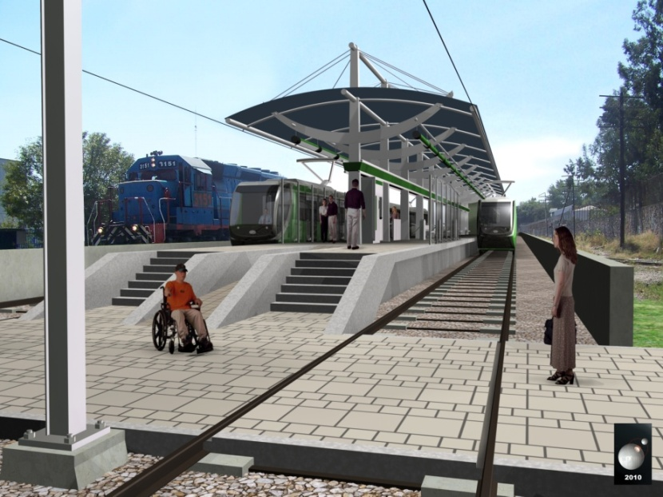
ILF Consulting Engineers Áreas de actividad: Transporte & Obras
Línea 3: SITEUR, Guadalajara, México
Tipo de Sistema: Tren Ligero; Metro Ligero
Cliente: FIDEUR, Gob. del Estado de Jalisco, México.
Ejecución: 2010
Data: Longitud de Línea 3: 29.63 km; 36 estaciones
Servicios: Estudio de factibilidad técnica para la Línea 3 y su integración a la actual Línea 1 de SITEUR.
Estudio de movilidad y análisis de demanda.
Diseño conceptual de las obras civiles de infraestructura y de vías, todas las obras electromecánicas, especificaciones de material rodante, diseño de patio y talleres para Línea 3, así como la modernización de Línea 1 para hacerla compatible con Línea 3.
Estimación de montos de inversión, costos de operación y mantenimiento
Guadalajara
México
page 14

Slide 15
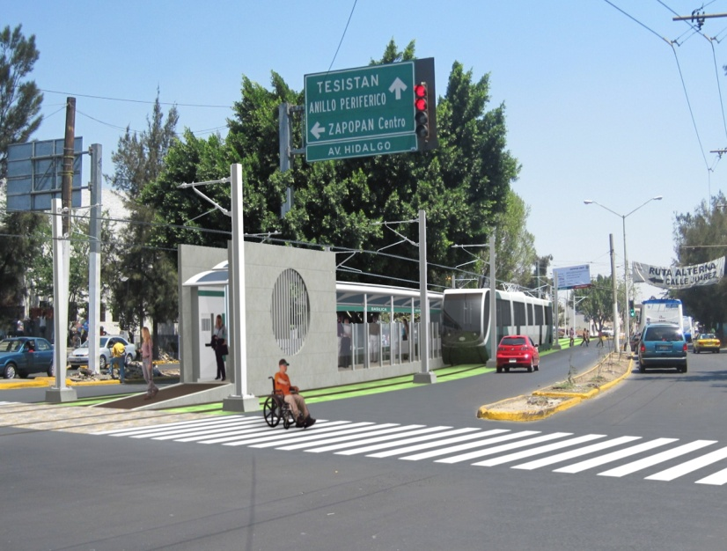
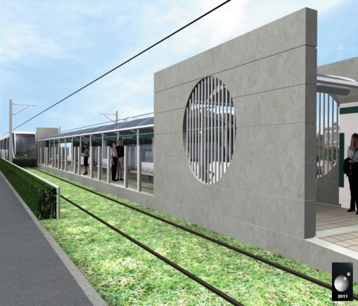
ILF Consulting Engineers Áreas de actividad: Transporte & Obras
Tranvía Tesistan – La Normal, Zapopan, México
Tipo de Sistema: Tranvía
Cliente: Municipio de Zapopan, Jalisco, México
Ejecución: 2011
Data: Longitud de la línea: 9.1 km; 14 paradas, Capacidad: 70,000 pasajeros/día
Zapopan
México
Servicios: Estudio de factibilidad completo comprendiendo estudio de movilidad y demanda, diseño conceptual de obras civiles y de vías, obras electromecánicas y plan operativo, especificaciones de material rodante y talleres, así como el análisis de factibilidad económica financiera y legal incluyendo montos de inversión y costos de operación y mantenimiento.
page 15

Slide 16
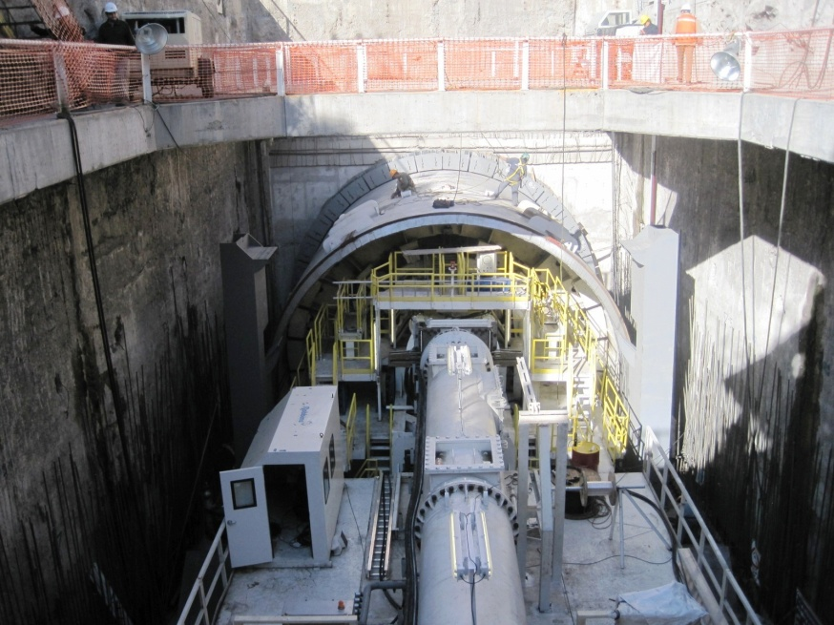
ILF Consulting Engineers Áreas de actividad: Transporte & Obras
Línea 12, Sistema de Transporte Colectivo, México
Tipo de Sistema: Metro
Cliente: Gobierno de la Ciudad de México, Proyecto Metro del Distrito Federal (PMDF)
Ejecución: 2009 - 2012
Data: Nueva línea de metro
Longitud de la línea: 23.96 km; 20 estaciones
Túnel: 10.20 km; 9 estaciones subterráneas
Viaducto elevado: 13.92 km; 9 estaciones
En superficie: 1.44 km ; 2 estaciones
Talleres y Depósitos de trenes
Servicios: Consultoría técnica para la revisión y validación de diseños, verificación, dictaminación y certificación de la seguridad de operación de los sistemas de señalización, pilotaje automático, mando centralizado, energía eléctrica, Comunicaciones y vías, control técnico y de calidad de los suministros extranjeros.
Cd. México
México
page 16

Slide 17
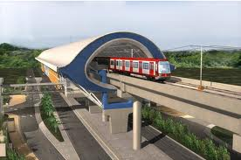
ILF Consulting Engineers Áreas de actividad: Transporte & Obras
Tren Suburbano Caracas – Guatire, Venezuela
Tipo de Sistema: Sistema Ferroviario Suburbano
Cliente: Metro Caracas
Ejecución: 2007-2008
Data: Nueva línea suburbana Caracas –Guatire
Longitud total = 42 km de los cuales: 6.7 en área urbana, 33 km en región suburbana y 2.1 km de longitud para un people mover
6 estaciones
Velocidad máxima de operación: 120 km/h
Servicios: Revisión y elaboración de las especificaciones técnicas y funcionales de las instalaciones electromecánicas fijas, talleres y depóssitos
Desarrollo de la especificación técnica y funcional para los nuevos trenes suburbanos compuestos por unidades múltiples
Caracas
Venezuela
page 17

Slide 18
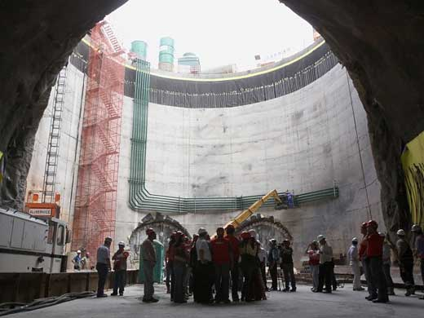
ILF Consulting Engineers Áreas de actividad: Transporte & Obras
Línea 5, Metro de Caracas, Venezuela
Tipo de Sistema: Sistema Metro
Cliente: Metro Caracas
Ejecución: 2007-2008
Data: Nueva línea de metro
Longitud total = 7.5 km
6 estaciones
Velocidad máxima de operación de 80 km/h
Servicios: Especificaciones de licitación y revisión de las especificaciones de la CAMC para el material rodante, suministro de energía, trabajos de vía, señalización y control de trenes CBTC, telecomunicaciones y SCADA, cobro de pasajes, ventilación, control de incendio, estación de bombeo, talleres y equipamiento.
Caracas
Venezuela
page 18

Slide 19
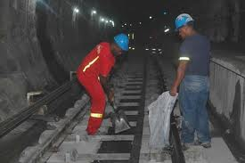
ILF Consulting Engineers Áreas de actividad: Transporte & Obras
Modernización de Línea 1, Caracas, Venezuela
Tipo de Sistema: Sistema Metro
Cliente: Metro de Caracas
Ejecución: 2007-2008
Data: Rehabilitación y modernización de la Línea 1
Introducción del sistema de control de trenes basado en CBTC
Renovación de 22 km de vía y 22 estaciones
Modernización del suministro de energía de tracción
Incremento de la vel. de operación a 80 km/h
Servicios: Evaluación de desempeño de la línea, revisión y elaboración de las especificaciones técnicas de las instalaciones electromecánicas, control de trenes, nuevo material rodante y renovación del existente
Caracas
Venezuela
page 19

Slide 20
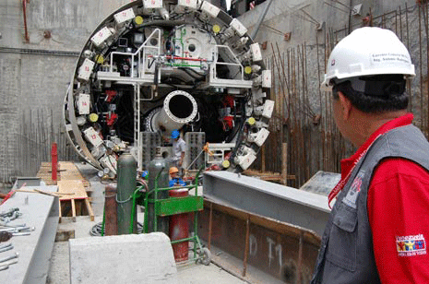
ILF Consulting Engineers Áreas de actividad: Transporte & Obras
Tren Suburbano Caracas – Los Teques, Venezuela
Tipo de Sistema: Sistema Ferroviario Suburbano
Cliente: Metro Los Teques
Ejecución: 2007-2008
Data: Extension de la línea suburbana Caracas –Guatire
Longitud total = 12 km
6 estaciones
Capacidad del sistema 260’000 pasajeros / dia
Energía de tracción 25 kV catenaria elevada
Servicios: Revision y elaboracion de Especificaciones de licitación para la adquisicion del material rodante, suministro de energía, trabajos de vía, señalización y control de trenes CBTC, telecomunicaciones y SCADA, cobro de pasajes, ventilación, control de incendio, estación de bombeo, talleres y equipamiento.
Caracas
Venezuela
page 20

Slide 21
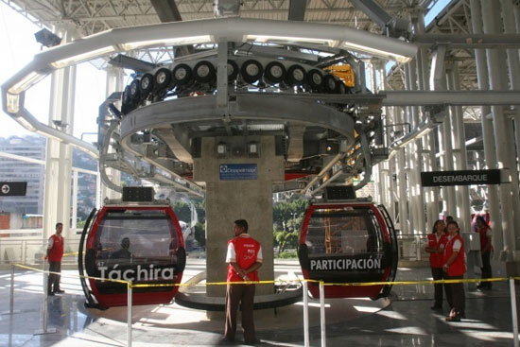
ILF Consulting Engineers Áreas de actividad: Transporte & Obras
Metro Cable San Agustin / Caracas, Venezuela
Tipo de Sistema: Teleférico
Cliente: Metro Caracas
Ejecución: 2007-2009
Data: Capacidad del sistema: 1,200 pasajeros/hora
Longitud de la línea de cable: 1.8 km
Máxima distancia entre estaciones: 635 m
5 estaciones
Correspondencia con el Metro Caracas Línea 4
Altura máxima del gradiente:110 m
La infraestructura del sistema provee servicios públicos de cultura, recreación y comerciales, entre otros
Servicios: Revisión del diseño y supervisión de los trabajos de obra civil, elevación de torres y equipamiento; pruebas de integración de sistemas, puesta en servicio y coordinación técnica
Caracas
Venezuela
page 21

Slide 22
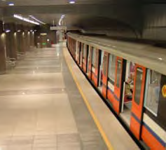
ILF Consulting Engineers Áreas de actividad: Transporte & Obras
Línea 2 del Metro de Varsovia, Polonia
Tipo de Sistema: Sistema de metro
Cliente: Metro de Varsovia
Ejecución: 2007-2009
Data: Nueva línea de metro subterráneo
Longitud total = 5 km
7 estaciones
Servicios: Servicios de Consultoría Técnica para:
Diseño conceptual
Preparación de los documentos de licitación
Selección del proveedor
Warsaw
Poland
page 22

Slide 23
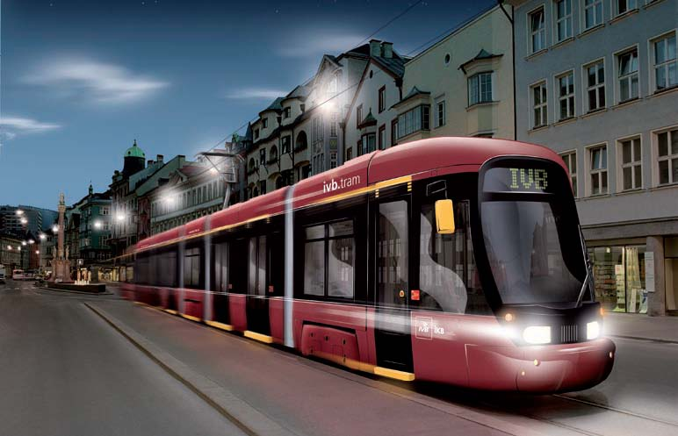
ILF Consulting Engineers Áreas de actividad: Transporte & Obras
Sistema de Tren Ligero Regional, Austria
Tipo de Sistema: Tren Ligero
Cliente: Gobierno Federal del Tirol
Ejecución: 2005 – 2009
Data: Línea nueva de doble vía LRS
Longitud total = 28 km
Velocidad de diseño = 50-70 km/h
40 paradas, 4 nuevos puentes
Servicios: Estudio de factibilidad y diseño preliminar para LRS, paradas, obras viales
Apoyo para la aplicación del procedimiento de concesión
Apoyo para el proceso de licitación
Concepto de operación
Austria
Innsbruck
page 23

Slide 24
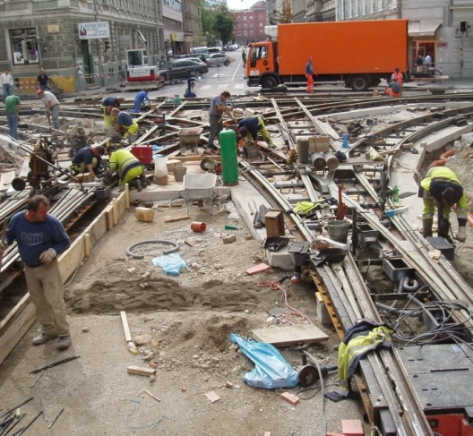
ILF Consulting Engineers Áreas de actividad: Transporte & Obras
Línea de Tranvía Innsbruck, Austria
Tipo de Sistema: Tranvía
Cliente: Innsbrucker Verkehrsbetriebe AG, Austria
Ejecución: 2006 – 2009
Data: Rehabilitación de la vía doble de la línea de tranvía
Cerca de 2.2 km incluyendo 9 cambios, 10 cruces de vía, construcción de 10 paradas
Relocalización de servicios municipales
Servicios: - Diseño conceptual - Solicitud de autorización de diseño - Coordinación durante la fase de diseño - Diseño de la licitación y soporte técnico - Diseño de construcción - Soporte durante las audiciencias públicas - Supervisión de la construcción
Austria
Innsbruck
page 24

Slide 25
ILF Consulting Engineers
¡Muchas gracias por su atención!

